Slide 1
Stéréotype Préjugé
a Discrimination
Oppression Privilège
Présentée par Zaréma Bulgak
C’est quoi la différence?

Slide 2
Stéréotype
Préjugé
Discrimination
Oppression
Privilège
Notez que ces définitions ne sont pas dans le but de catégoriser les expériences, mais plutôt comprendre comment ces différents éléments s’influencent entre eux

Slide 3
Stéréotype
Généralisations
Simplification de la réalité
S’applique à tout le groupe
Tiens pas compte de différences individuelles
Ex: Toutes les femmes sont douces

Slide 4
Préjugé
Basé sur le jugement (avant de connaître la personne)
Toujours fondé sur un stéréotype
Inculqué par notre environment social
Ex: Elle va être une bonne intervenante parce qu’elle est douce.
Réflections et introspection aident à déconstruire les préjugés
Tout le monde à des préjugés, même les intervenantes!

Slide 5
Discrimination
Traiter une personne injustement
3 types
Direct
Indirect
Systémique

Slide 6
Discrimination direct
Nettement visible
Ex: Une femme se fait crier des propos racistes dans la rue.
Discrimination indirect :
Neutre en apparance
Quand même injuste pour les personnes vivant cette discrimination
Parfois involontaire.
Ex : Inviter une amie qui se déplace en chaise roulante dans un restaurant avec des marches à l’entrée.

Slide 7
Discrimination systémique :
Des groupes de personnes sont traités injustement à cause de la façon que les systèmes sont construites.
Ex: Les communautés autochtones qui n’ont pas accès à de l’eau potable.

Slide 8
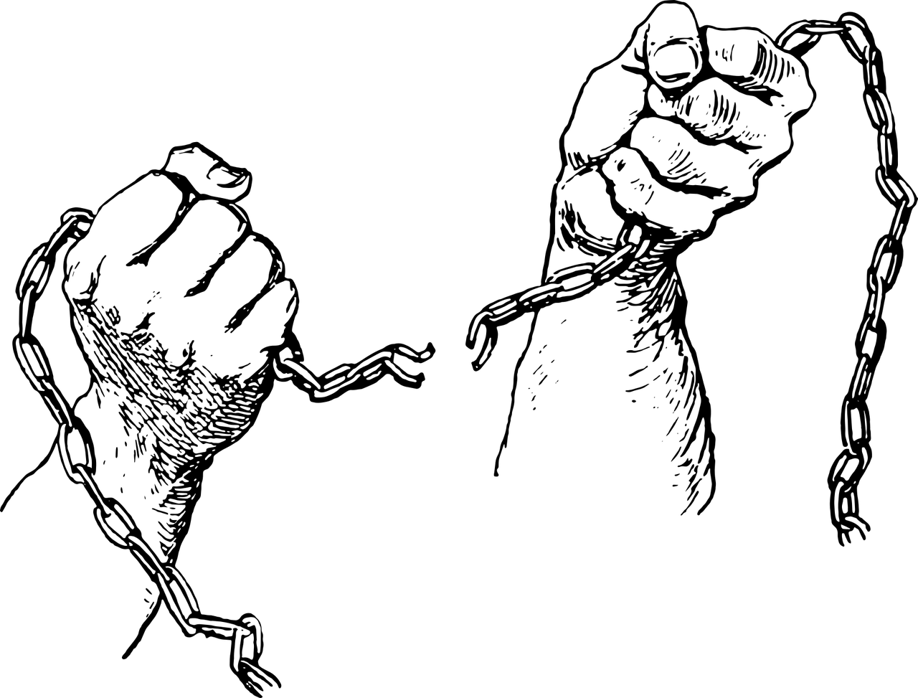
Oppression
Quand la discrimination et les préjugés sont supportés par la majorité des institutions et structures sociales nous entourant.
Une oppression crée un poids constant sur les épaules de certaines personnes.
Les oppressions tiennent en place les relation de pouvoir en société : Patriarcat, capacitisme, suprématie blanche, capitalisme, etc.

Slide 9
Privilège
Quand il y a des systèmes qui privilégient certaines personnes par dessus d’autres.
Nous bénéficions tous de certains privilèges.
Il est impossible de réduire les oppressions sans se pencher sur les privilèges.
Ex: Il est impossible de réduire la pauvreté chez les femmes sans remettre en question le patriarcat et le système capitaliste qui bénéficie les plus riches.

Slide 10
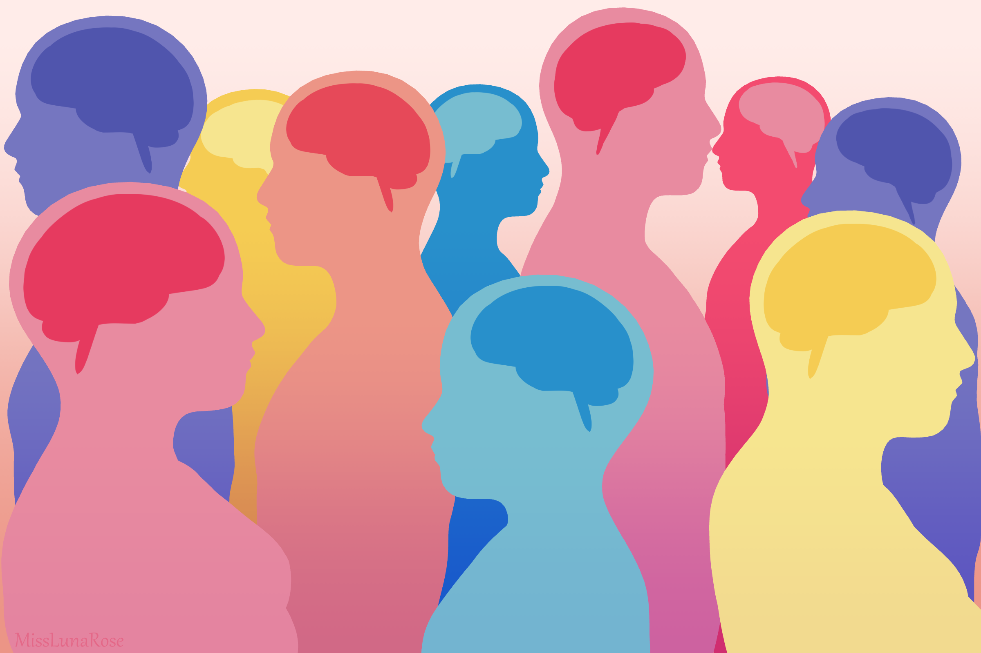
Example
Stéréotype : Les femmes neurodiverses ne sont pas intelligentes.
Préjugé : J’ai un rendez-vous avec une femme neurodiverse, je sais qu’elle ne sera pas intelligente.

Slide 11
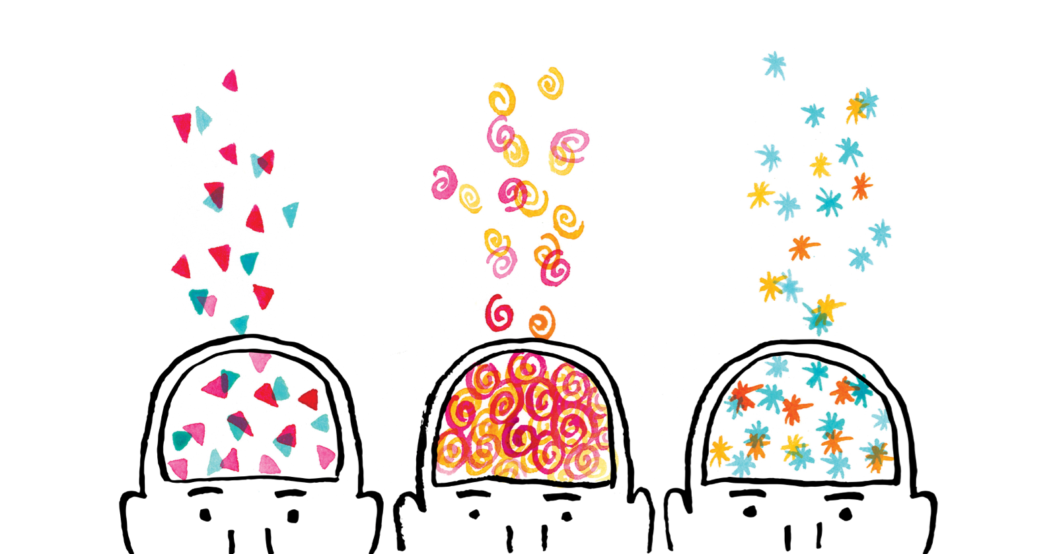
Example (suite)
Discrimination directe : Je perds patience avec une femme neurodiverse et je lui dit que je ne veux plus la voir parce qu’elle n’est pas assez intelligente.
Discrimination indirecte : J’utilise un ton infantilisant sans m’en rendre compte.

Slide 12
Example (suite)
Discrimination systémique :
Mes collègues et moi refusent de lui donner accès à son dossier médicale parce qu’elle n’est pas capable de le comprendre. Nos réglementations indique que nous devons passer par sa tutelle d’abord, même si nous n’arrivons pas à rejoindre celle-ci.

Slide 13
Example (suite)
Oppression : La majorité des femmes neurodiverses sont perçus comme moins intelligentes par les professionnel.le.s de la santé. Cela crée plusieurs obstacles. Elles ne sont pas capable d’accéder à des soins de santé ou des services sociaux sans êtres traitées comme moindre.

Slide 14
Example (suite)
Privilège : Je suis un homme neurotypique qui n’a pas besoin de me soucier des préjugés, de la discrimination, etc. Les professionnel.le.s de la santé me perçoivent comme une personne intelligente et je jouis de cela. J’ai un meilleur service avec moins d’obstacles que les femmes et les personnes neurodiverses.

Slide 15
Merci
Nous allons maintenant en sous-groupes

